Slide 1
آینده شهر جهــانی شدن
دانشگاه تهران
پردیس هنرهای زیبا
گروه مرمت و احیای ابنیه و بافتهای تاریخی
درس انسان شناسی شهری، دکتر ناصر فکوهی
26 آذر 1395

Slide 2
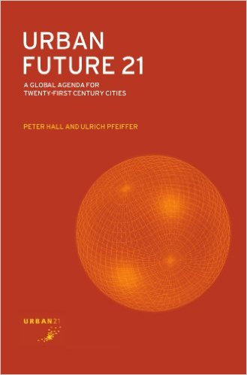
پیتر هال مشخصه شهرنشینی در قرن 21 در دو بعد بازشناسی می‌کند: - شهری شدن - شبکه ای شدن شهرها

Slide 3
1- شهری شدن
پیش بینی سازمان ملل متحد در 1996: بین سالهای 2000 تا 2025 جمعیت شهرنشین به 5 میلیارد نفر می رشد (61 درصد)
این پیش بینی برای سال 2050، 72 درصد یا 6.3 میلیارد نفر است.
این رشد جمعیت برای کشورهای توسعه یافته و در حال توسعه مشابه نیست.

Slide 4
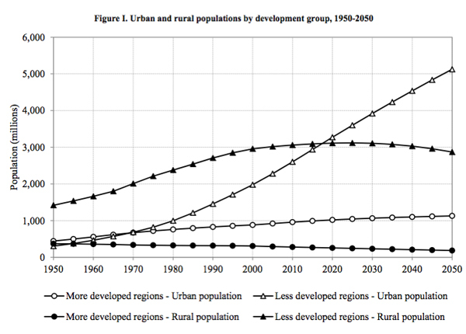

Slide 5
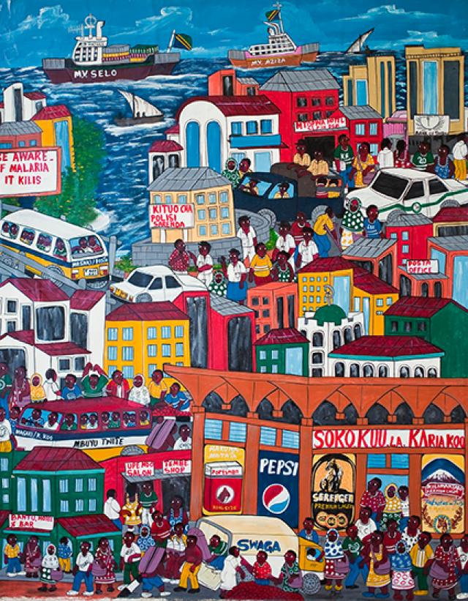
امریکای جنوبی
آسیا
افریقا
شهری شدن انفجاری+ تفکر ضد شهری
کمتر از یک پنجم جمعیت افریقا در شهرهای
رسمی زندگی می کنند...
جمعیت شهری ساکن در زاغه‌ها در اتیوپی و
چاد از 99 درصد فراتر رفته است.
(LE MONDE | 21.09.2009)

Slide 7
2- شبکه‌‎ای شدن شهرها: جهانی شدن
حاصل انقلاب اطلاعاتی و ارتباطات از راه دور است
منجر به نوعی تقسیم کار جدید جهانی شده است

Slide 8
جهانی شدن
مشخصه ها:
فناوری اطلاعات
سیالیت سرمایه
جایگاه فضا در این موقعیت جهانی کجاست؟

Slide 9
دیوید جانسون: چرا ما فکر می کنیم که مبارزه شهری واقعا در حال تغییر امور است؟ دیوید هاروی: من اینجا از پنجره خود در حال نگریستن به تمام برج های پیرامون خویش هستم: آن ها در مکان خویش ثابت هستند، آن ها راه نمی روند. و یک جریان وسیع مالی به درون آنها رفته و از سوی دیگر به شکل اجاره های بسیار بالا بیرون می آید. تمام منهتن گرداگرد اجتماعات بستۀ متعلق به مردم بسیار ثروتمند و مرفه سازمان یافته است. در حالی که یک میلیون نفردر نیویورک حضور دارند که تلاش می کنند کمتر 10000 دلار در سال به دست آورند... این شهر جایی است که ما در حیاط خلوت خودمان مبارزه می کنیم تا تعریفی از یک زندگی منطقی برای انبوهی از جمعیت ارائه دهیم. سرمایه مالی می تواند در سراسر جهان حرکت کند، این سرمایه آن چیزی است که من شکل "پروانه ای" سرمایه می خوانم، اما پروانه ها باید در جایی فرود بیایند. و آن ها کجا فرود می آیند؟ آن ها در منهتن می نشینند...
ما در جایی مبارزه می کنیم که پروانه می نشیند...
(http://www.bostonreview.net/)

Slide 10
پیتر هال:
کلانشهرهای میلیونی حاکی از آن اند که حتی در دنیای جدید سپهر سایبرنتیکی اصل قدیمی تجمع هنوز تحقق می یابد. برای کسب و کار مردم هنوز به تماس چهره به چهره نیاز دارند و به همین خاطر ارتباطهای کوتاه در قیاس با نوع طولانی تر آن‌ها که همان ارتباطات راه دور است هنوز ساده تر و ارزان تر تمام می شود.
اصل اقتصادی تجمع محلی

Slide 11
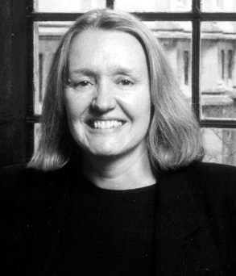
ساسکیا ساسن:
جغرافیای جهانی شدن: پراکندگی و تمرکز
مراحل شکل گیری شبکه شهرهای جهانی بر مبنای دوگانه پراکندگی و تمرکز قابل تبیین است.
Sassen, S. (2005). The global city: Introducing a concept. The brown journal of world affairs, 11(2), 27-43.

Slide 12
ساسکیا ساسن:
تعریف این فعالیت‌ها مبتنی بر دستاوردها، تخصص‌های بالا و روابط شبکه‌ای آنهاست.
بسیاری از منابع مورد نیاز برای فعالیت‌های اقتصاد جهانی فاقد قابلیت تحرک هستند و در فضا ریشه دارند.

Slide 13
ساسکیا ساسن:
بازتولید نوعی از نابرابری
تقابل فعالیت‌های تخصصی و فعالیت‌های غیرتخصصی
اهمیت یافتن استعداد و سرعت و ...
تنزل وضع کارگران و کارکنان صنایع و ...
غیررسمی شدن برخی مشاغل و فعالیت های پیشین
لزوم توجه به جغرافیای مکان

Slide 14
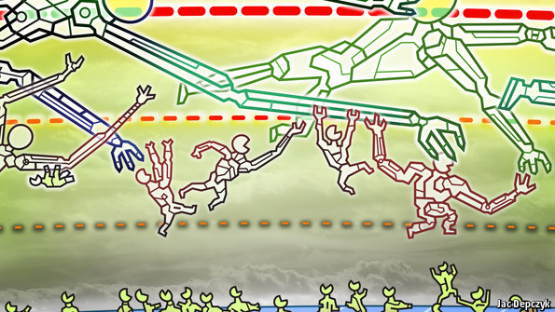
جهانی شدن و مفهوم «نابرابری»
نابرابری میان شهرها
نابرابری درون شهرها

